Slide 1
UNIVERSIDAD DE LAS FUERZAS ARMADAS - ESPE DEPARTAMENTO CIENCIAS DE LA VIDA Y DE LA AGRICULTURA CARRERA DE INGENIERÍA EN BIOTECNOLOGÍA
PROYECTO DE TITULACIÓN PREVIO A LA OBTENCIÓN DEL TÍTULO DE INGENIERÍA EN BIOTECNOLOGÍA
“Evaluación de la respuesta inflamatoria inducida por la exposición de ceniza de 3 volcanes ecuatorianos en un modelo in vivo mediante qPCR.”
Apunte Ramos, Michelle Priscila
Directora: Torres Arias, Marbel Ph.D.
Sangolquí, Febrero 2020

Slide 2
Contenidos
Introducción
Materiales y Métodos
Resultados y Discusión
Conclusiones
Recomendaciones

Slide 3
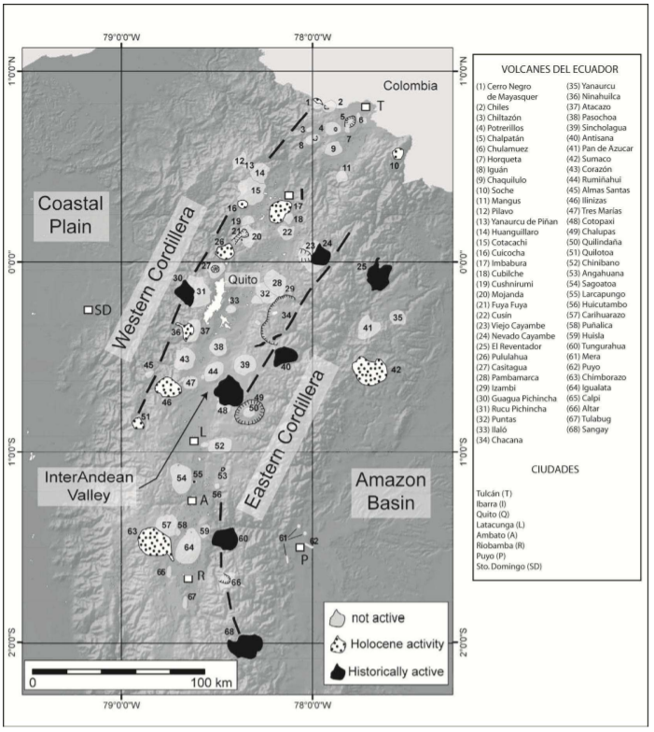
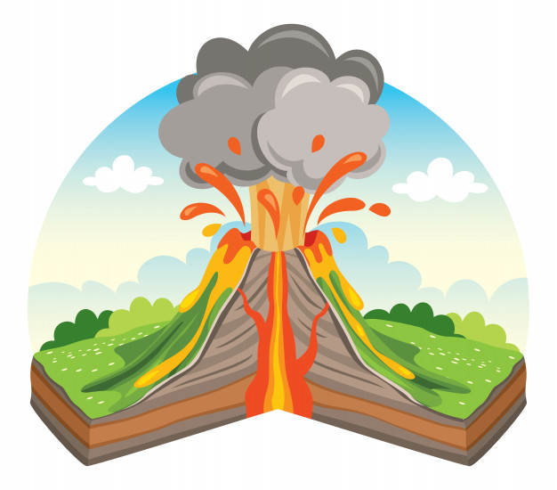
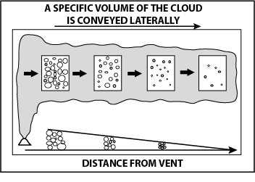
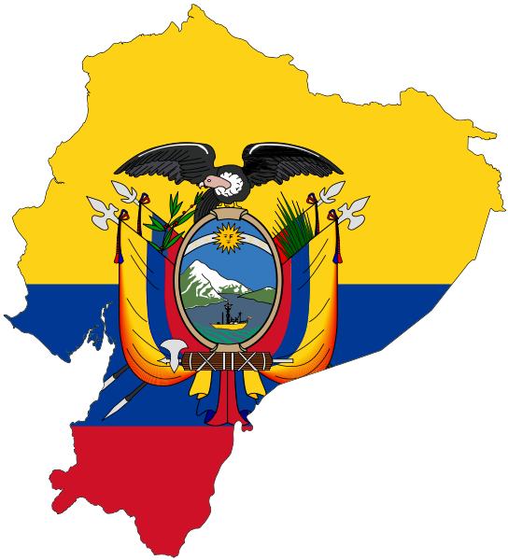
INTRODUCCIÓN
Volcanes y ceniza
Composición
Guagua Pichincha
Año: 1999
Tamaño: 15 μm
F. respirable: 8 %
[Si]: 47 %
Tamaño
Ceniza
P. Físicas y químicas
4776 m snm
Quito (12 km O)
Andesítico-dacíticos
Ultima erupción: 1999
Tefra
Cotopaxi
Año: 2015
Tamaño: 21 μm
F. respirable: 9 %
[Si]: 41 %
5897 m snm
Quito (60 km), Latacunga (45 km) y Ambato (70 km)
Andesíticas
Ultima erupción: 2015
Basáltico
Dacíticos
45-55%
Andesíticos
Basáltico
(Johnston, 1997)
63-70%
1800
Basáltico
Riolíticos
Antisana, Cayambe, Cotopaxi, Guagua Pichincha, Reventador y Tungurahua
50-60%
Tungurahua
Año:2006
Tamaño: 13 μm
F. respirable: 18 %
[Si]: 45 %
72-76%
5023 m snm
Quito (120 km), Ambato (33 km)
Andesítico-dacítico
Ultima erupción: 2013
(Borgia et al., 2010) (Bernabé et al., 2015) (Hansell, 2006) (Jenkins et al., 2015)
(Leonard et al., 2005) (Vallejo, 2011)

Slide 4
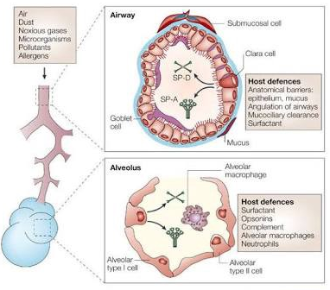
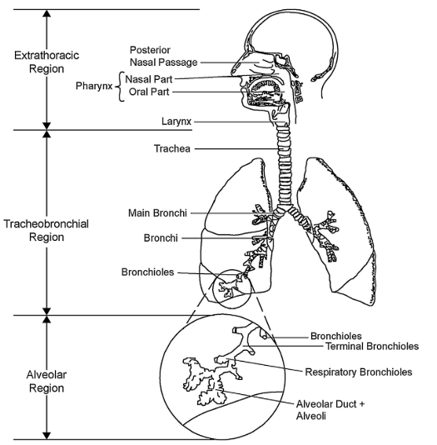
Sistema Respiratorio
C. Ciliadas
C. Serosas
C. Clara
C. Calciforme
C. NEC
C. Basales
C. Brush
C. Intermedias
Blandos, ligeros y esponjosos
Soporte fibroso pulmonar
C. AT1
C. AT2
C. AM
Pueden ser eliminadas en la mucosidad
(Khan, 2018)
(J. S. Brown, 2015)
(Patwa & Shah, 2015) (Pinkerton et al., 2015) (West, 2012) (Sánchez & Concha, 2018)
(Maynard & Downes, 2019) (Hamacher et al., 2018)

Slide 5
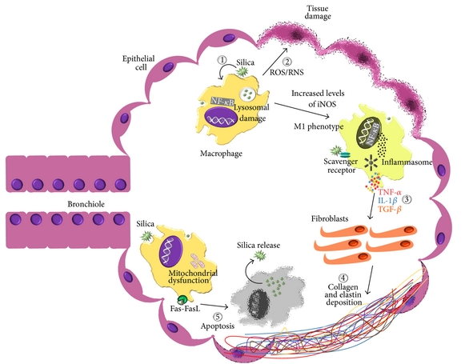
Respuesta Inmunológica y Efecto Toxico de la Ceniza
Fase exudativa
Fase proliferativa
Fase fibrótica
Ceniza volcánica
Cáncer de tiroides
Asma, bronquitis, disnea, silicosis y fibrosis difusa
Daños en la conjuntiva
Sílice amorfa
Sílice cristalina
< 4 μm
Cristobalita
Tridimita
(Hoy & Chambers, 2020)
(Lopes-Pacheco et al, 2016)
(Singal, 2015) (Claire J. Horwell & Baxter, 2006) (Zelko et al., 2016)
(Thompson et al., 2017) (Miller & Hook, 1990) (Guida & Riccio, 2019).

Slide 6
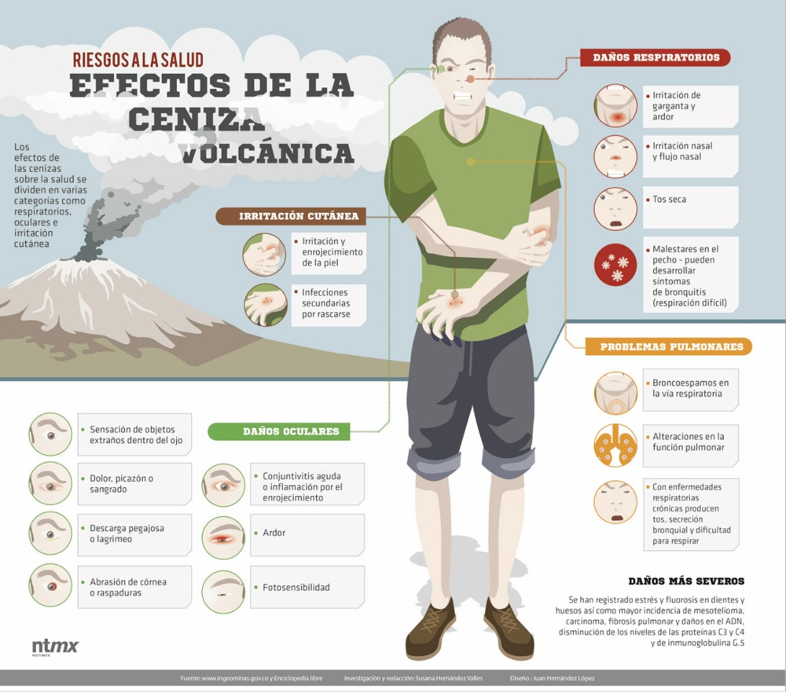
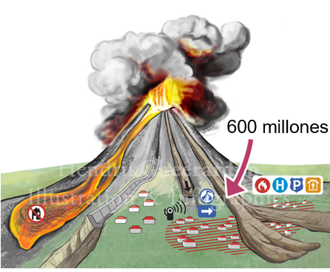
JUSTIFICACIÓN
Mt. St Helens (1980)
Irritación de garganta y ardor.
Irritación nasal y flujo nasal.
Tos seca
Irritación y enrojeci-miento de la piel.
.Malestares de pecho, incluso desarrollo de bronquitis.
Broncoespasmos.
In vitro
Sensación de objetos en el ojo.
Alteración de la función pulmonar.
In vivo
Dolor, picazón o sangrado.
Conjuntivitis aguda o inflamación por el enrojecimiento.
Exacerbación de enfermedades respiratorias.
Cotopaxi, Pichincha y Tungurahua
Falta evidencia científica
Descarga pegajosa o lagrimeo.
Ardor.
Abrasión de corneas o raspaduras
Fotosensibilidad
Estrés y fluorosis en dientes y huesos. Mayor incidencia de mesotelioma, carcinoma, fibrosis pulmonar y daños de ADN.
(Damby et al., 2018) (Tesone et al., 2018) (Monick et al., 2013) (Naumova et al., 2007)

Slide 7
OBJETIVOS
Objetivo General:
Evaluar la respuesta inflamatoria inducida por la exposición de ceniza de 3 volcanes ecuatorianos en un modelo in vivo mediante qPCR.

Slide 8
OBJETIVOS
Objetivos Específicos:
Realizar la exposición de ceniza volcánica de tres volcanes: Cotopaxi, Pichincha y Tungurahua en ratones de 10 semanas y determinar la afección provocada in vivo mediante mortalidad y peso.
Identificar lesiones histológicas en tejido pulmonar murino provocadas por la exposición a ceniza volcánica mediante tinción histoquímica.
Determinar el nivel de expresión génica de la respuesta inflamatoria en el tejido pulmonar murino mediante qPCR (reacción en cadena de la polimerasa cuantitativa).

Slide 9
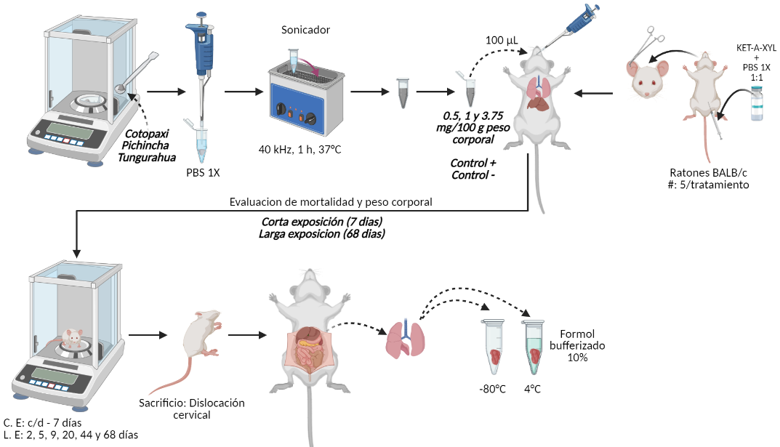
MATERIALES Y MÉTODOS
Exposición a ceniza volcánica
Notes:
Cambiar dislocación mal escrito

Slide 10
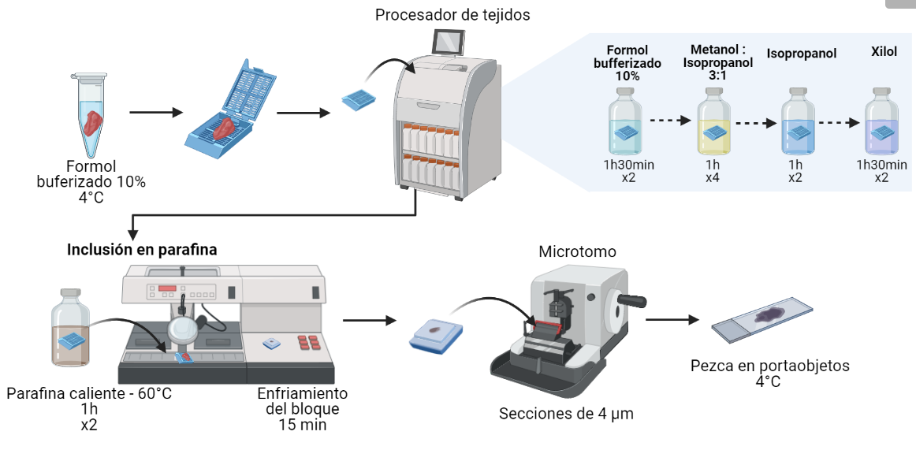
Inclusión en parafina de tejido pulmonar murino

Slide 11
Tinción de H&E al tejido pulmonar murino

Slide 12
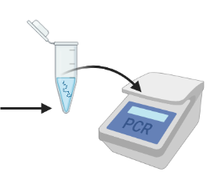
Análisis de expresión mediante PCR en tiempo real
Primers Usados:
β-Actina
TNF-α
IL-8
ASC
NLRP3

Slide 13
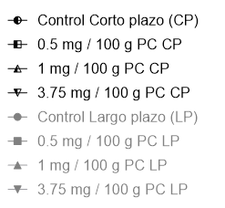
RESULTADOS Y DISCUSIÓN
Evaluación de supervivencia tras la exposición a ceniza volcánica
Las cenizas volcánicas y sus concentraciones, así como los periodos de exposición no fueron letales para los animales de experimentación.

Slide 14
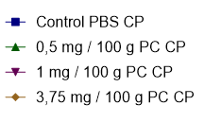
Evaluación del peso corporal tras una corta exposición
7,95%
5,4%
2%
Se produjo una interferencia en el bienestar y la homeostasis de los animales.
(Stueckle et al., 2018)

Slide 15
Evaluación del peso corporal tras una larga exposición
22%
6,3%
9%
Se produjo una recuperación y aumento del peso corporal de los animales independientemente de las concentraciones a las que fueron expuestos.
(Rosenbaum et al., 2019)

Slide 16
Evaluación macroscópica de los pulmones de ratón
Características | Tratamiento
 | Control | Cotopaxi | Pichincha | Tungurahua
Tamaño | 158x121 mm | 163x152 mm | 169x159 mm | 177x173 mm
Peso | 220 mg | 332 mg | 351 mg^{ns} | 238 mg
Color | Rosado uniforme | Rosado con secciones rojo oscuro | Rosado con secciones rojo oscuro | Rosado con manchas rojizas
(Wahlström et al., 2013) (Porter et al., 2004)
Peso pulmonar / peso corporal
p ≤ 0.05
Los resultados muestran una lesión mas pronunciada con la exposición a ceniza del volcán Pichincha.
(Katira et al., 2017) (Matthay, 2014) (Parker & Townsley, 2004)

Slide 17
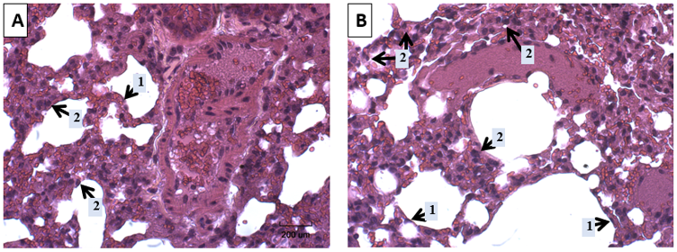
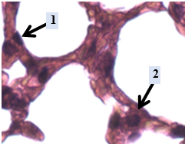
Tinción de H&E de tejido pulmonar murino
CONTROL
COTOPAXI - Corta Exposición
0,5 mg/100g PC
1 mg/100g PC
Los tejidos evidencian un proceso proliferativo generado tras una lesión pulmonar y caracterizado por el aumento de neumocitos tipo II.
[1] Neumocitos tipo I
[2] Neumocitos tipo II
[3] Células de clara
[4] Bronquiolos terminales

Slide 18
Tinción de H&E de tejido pulmonar murino
PICHINCHA - Corta Exposición
TUNGURAHUA - Corta Exposición
0,5 mg/100g PC
1 mg/100g PC
0,5 mg/100g PC
1 mg/100g PC
La ceniza del volcán Pichincha induce una lesión pulmonar que se desarrolla hasta una fase fibrótica.
Se ocasionó el colapso de las estructuras alveolares junto con el aumento de neumocitos II.
5
[1] Neumocitos tipo I
[2] Neumocitos tipo II
[3] Células de clara
[4] Bronquiolos terminales
[5] Foco fibroblastico
3,75 mg/100g PC
3,75 mg/100g PC
(Wallace et al., 2007) (Xu et al., 2019) (Akematsu et al., 1982) (Han et al., 2015; Novaes et al., 2012)

Slide 19
Análisis de expresión génica de citoquinas
COTOPAXI
PICHINCHA
^{ns} p ≤ 0.1
* p ≤ 0.05
** p < 0.01
*** p < 0.001

Slide 20
Análisis de expresión génica de citoquinas
TUNGURAHUA
Regula procesos de supervivencia, apoptosis, proliferación y migración.
Quimiocina reclutadora de neutrófilos.
PRR intracelular que induce la formación y activación del inflamasoma.
Molécula adaptadora que media las señales inflamatorias y apoptóticas.
^{ns} p ≤ 0.1
* p ≤ 0.05
** p < 0.01
*** p < 0.001
TNF-α
(Tomašek et al., 2016) (Samukawa et al., 2003)
(Camarinho et al., 2019)
IL-8
(Qazi et al., 2011) (Damby et al., 2013, 2016; C. J. Horwell et al., 2013) Tomašek et al. (2016, 2019)
NLRP3
(Damby et al., 2018) (Awad et al., 2017) (Øvrevik et al., 2015) (Fang et al., 2019)
ASC
(Damby et al., 2018) (Awad et al., 2017) (F. Cao et al., 2020) (Man et al., 2014)

Slide 21
CONCLUSIONES
La ceniza volcánica afecto el bienestar del animal tras un corto periodo de exposición.
La ceniza volcánica a altas concentraciones puede inducir un aumento del peso pulmonar y cambios en la morfología pulmonar.
Los marcadores de inflamación que mostraron un aumento de expresión tras la exposición a ceniza fueron TNF-α y NLRP3.
Cotopaxi no indujo inflamación marcada. Pichincha mostro tener un potencial fibrótico. Tungurahua evidencio mayor respuesta inflamatoria.

Slide 22
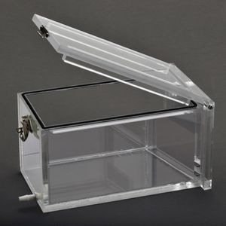
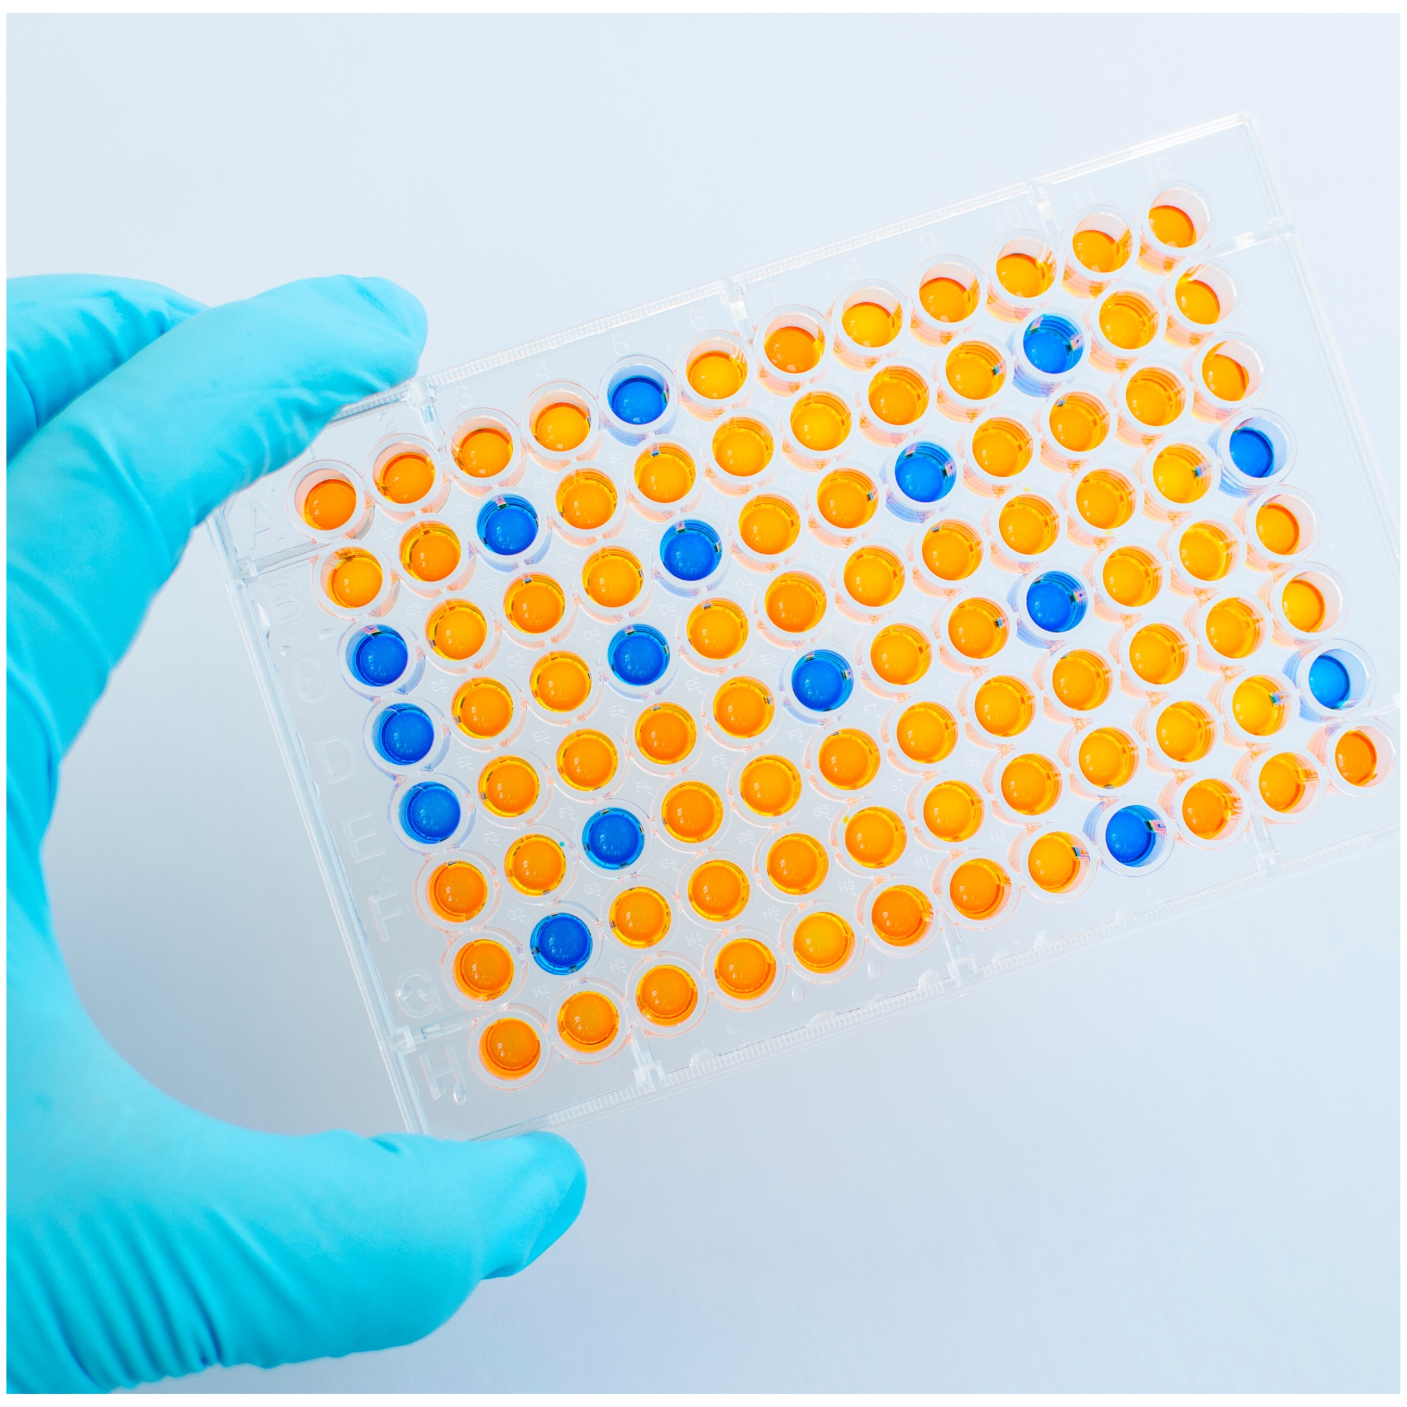
RECOMENDACIONES
Realizar ensayos en los que la ceniza volcánica sea inhalada mediante cámaras de gas o sistemas análogos.
Realizar lavados bronco-alveolares para determinar la población de células presentes en el tejido pulmonar
Realizar la tinción de tricrómico de Masson o red picrosirus en tejidos pulmonares
Analizar la expresión de otros marcadores inflamación característicos de las respuestas TH1, TH2 y TH17

Slide 23
AGRADECIMIENTOS
“Evaluación de citotoxicidad previa exposición de cenizas volcánicas en Ecuador en modelos in vitro e in vivo”.
L
A
B
I
V
Marbel Torres Ph.D.
Rachid Seqqat Ph.D.
Ing. Fernanda Toscano
Ligia Ayala Ph.D.
Hospital de Especialidades “Eugenio Espejo”
Dra. Jaramillo
Técnicos del Laboratorio de Patología Clínica
Laboratorio de Caracterización de Nanomateriales

